Slide 1

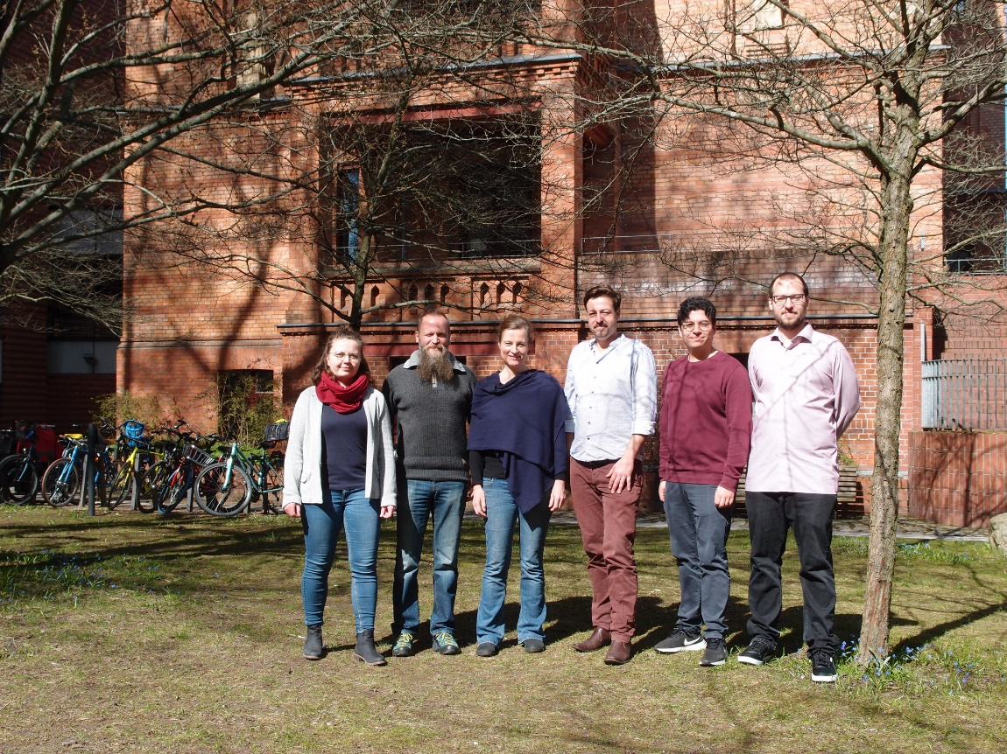
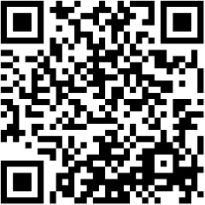
Klima- und Umweltschutz in der EKBO
http://www ekbo.de/Umwelt
http://www.ekbo.de/Umwelt
Umweltbüro der Evangelischen Kirche Berlin-Brandenburg-schlesische Oberlausitz
umwelt@ekbo.de – Tel: 030 243 44 411 – Georgenkirchstraße 69, 10249 Berlin
Einfach
nutzen

Slide 2

Das Klimaschutzgesetz der EKBO
Die Folgen des Klimawandels sind die größte Bedrohung für Gerechtigkeit, Frieden und Bewahrung der Schöpfung. Deshalb zielt die EKBO mit dem Klimaschutzgesetz (Gebäude) darauf ab, sukzessive aus fossilen Energien auszusteigen und den Energieverbrauch zu senken. Das Gesetz stärkt die Kreisebene als regionale Kompetenz durch Klimakümmer:innen, Klimaschutzkonzepte und Gebäudebedarfsplanungen. Es zielt ab auf die konkrete Umsetzung.
Nicht klimaneutral zu werden, würde für die Gemeinden bedeuten bis 2045 unterm Strich etwa 20% Mehrausgaben (Investition & Betrieb) stemmen zu müssen.
Umweltbüro der Evangelischen Kirche Berlin-Brandenburg-schlesische Oberlausitz
umwelt@ekbo.de – Tel: 030 243 44 411 – Georgenkirchstraße 69, 10249 Berlin
Einfach
wissen

Slide 3


Ökofair einkaufen in Geschäften vor Ort
Dieses Plakat mit Siegeln für soziale, ethische und ökologische Kriterien von Produkten für den kirchlichen Bedarf erhalten Sie im Umweltbüro der EKBO.
Umweltbüro der Evangelischen Kirche Berlin-Brandenburg-schlesische Oberlausitz
umwelt@ekbo.de – Tel: 030 243 44 411 – Georgenkirchstraße 69, 10249 Berlin
Einfach
nutzen

Slide 4



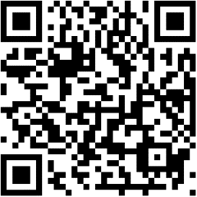
Ökofair einkaufen im Internet
Seit Oktober 2022 können kirchliche Einrichtungen über das Einkaufsportal „wir kaufen anders“ ökofaire Produkte online beziehen. Hier werden ausschließlich bereits geprüfte, ökofaire Produkte verkauft, die zudem über entsprechende Rahmenverträge mit Rabatt angeboten werden.
Nutzbar nach Registrierung unter https://www.wir-kaufen-anders.de/
Umweltbüro der Evangelischen Kirche Berlin-Brandenburg-schlesische Oberlausitz
umwelt@ekbo.de – Tel: 030 243 44 411 – Georgenkirchstraße 69, 10249 Berlin
Einfach
nutzen

Slide 5
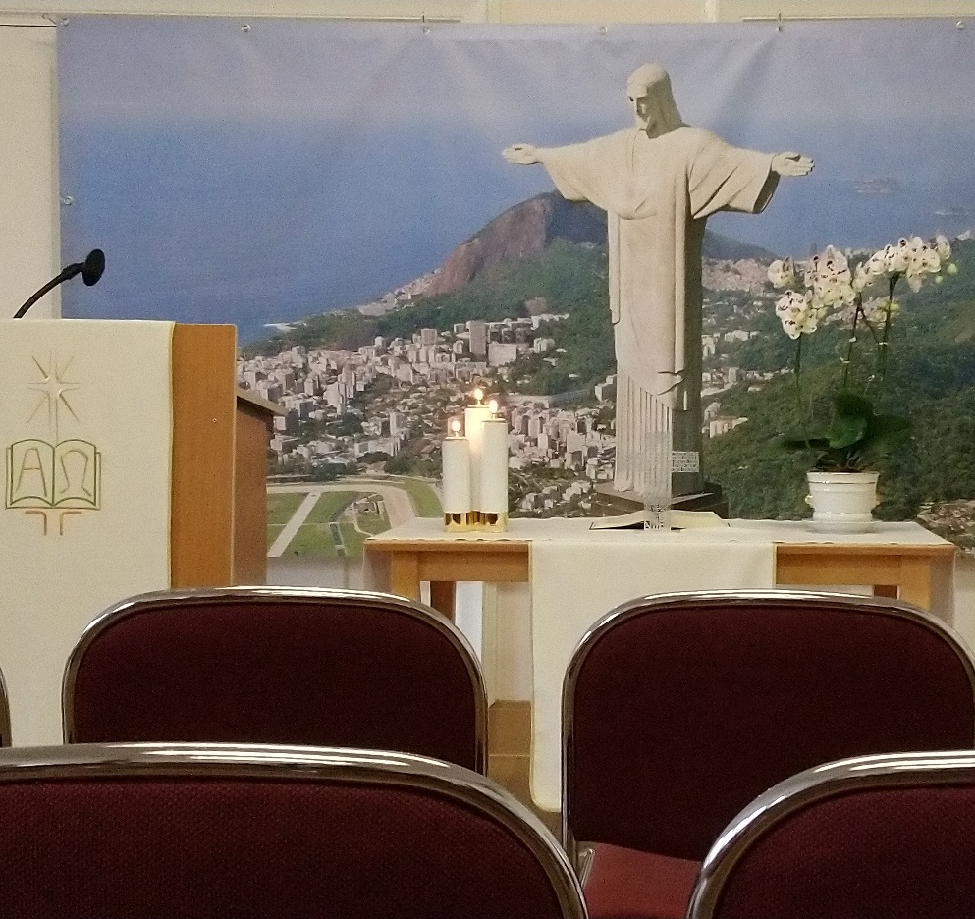
Winterkirchen: „warme Nischen“
Für den Winter haben sich viele Kirchengemeinden gemütliche Rückzugsräume als warme Nischen eingerichtet, für Andachten und
andere Veranstaltungen statt. Es reicht, den kleineren Raum schwach zu heizen. Stiefel und Mäntel halten ja auch
warm.
>> Das Feedback ist durchweg positiv,
es ist "kuschliger", außerdem ein
gutes Gefühl auf die fossile Verbrennungsorgie zu verzichten
und irgendwie mal eine schöne Abwechslung<< sagt Dr. Hartmut Ehmler, Klimaschutzbeauftragter der ->
Winterkirche Nathanael,
Ausgestaltung und Foto von Pfarrer Lübke, 2021
Kirchengemeinde Philippus-Nathanael, Berlin
Umweltbüro der Evangelischen Kirche Berlin-Brandenburg-schlesische Oberlausitz
umwelt@ekbo.de – Tel: 030 243 44 411 – Georgenkirchstraße 69, 10249 Berlin
Einfach
nachmachen

Slide 6
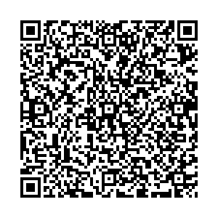
Klimakonzert
Genießen Sie ein Kirchenkonzert
so wie es früher war:
in einer unbeheizten Kirche.
Nur wer mitgemacht hat, darf meckern. Probieren Sie es einfach aus.
globalen Herausforderungen erfordern kleine Anpassungen für ein gutes Gewissen.
Die Orgel verträgt den Wechsel prima, wenn der Kasten auf bleibt.
Programm:
Kurze Andacht für Gäste aller Glaubensrichtungen, Orgelkonzert
Begleitprogramm:
Heiße Getränke, heiße Maroni, Klimaschutz-Infos, Leih-Decken, Weihnachtsbäume aus der Region
Jacken-Pflicht,
wir heizen nicht.
© Rebekah Maxner, https://rebekah.maxner.ca
Einladungen 2022: https://www.ekbo.de/wir/umwelt-klimaschutz/veranstaltungen-aktuelles.html
Dresscode: Winter
Bitte tragen Sie Pulli, Jacke,
Kopfbedeckung, geschlossene Schuhe mit
Socken. Freie Knöchel sind unpassend.
Bringen Sie eine Tasse und Kleingeld für
heiße Getränke.
Umweltbüro der Evangelischen Kirche Berlin-Brandenburg-schlesische Oberlausitz
umwelt@ekbo.de – Tel: 030 243 44 411 – Georgenkirchstraße 69, 10249 Berlin
Einfach
nachmachen

Slide 7
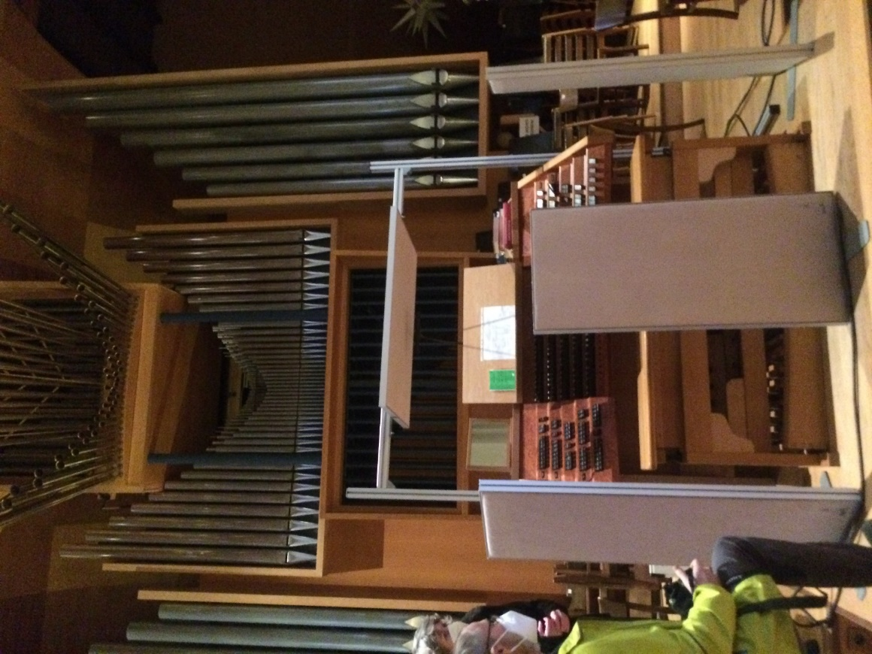
Orgel mit Infrarot-Heizung
Wozu die ganze Kirche heizen, wenn man die wichtigsten Plätze einzeln heizen kann?
Liebe Kirchenmusiker:innen
und Chrosänger:innen,
wir vom Umweltbüro der EKBO freuen uns auf den Dialog und Ihre Erfahrungen:
Tel. 0151 2886 5756 Barbara Ral
Infrarot-Heizwände der 4. Generation an der Orgel.
Umweltbüro der Evangelischen Kirche Berlin-Brandenburg-schlesische Oberlausitz
umwelt@ekbo.de – Tel: 030 243 44 411 – Georgenkirchstraße 69, 10249 Berlin
Einfach
nachmachen

Slide 8
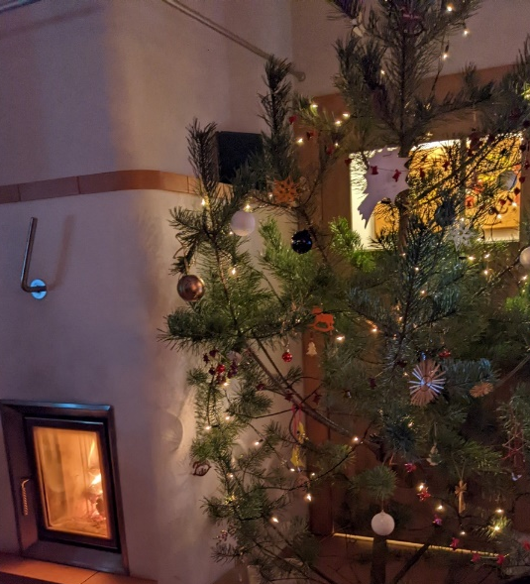
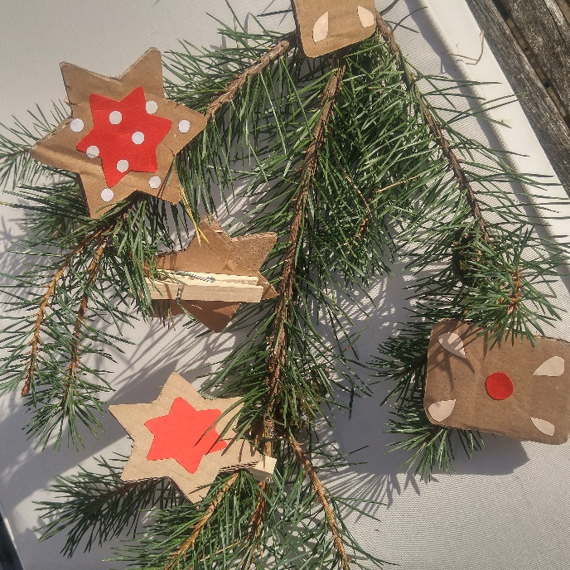
Weihnachtsbaum Kiefer
Weihnachtsbäume aus regionalem Waldumbau,
nachhaltig, fair, ungespritzt, den dürfen dann die Kaninchen fressen!
Kiefer lässt sich einfach schmücken:
Wäscheklammern
Fragen Sie die Förster:innen.
Oder Sie kommen per Bahn in den Wald zum Selber-Sägen. Interessierte sprechen bitte auf den Anrufbeantworter:
Tel. 033204 41779.
Umweltbüro der Evangelischen Kirche Berlin-Brandenburg-schlesische Oberlausitz
umwelt@ekbo.de – Tel: 030 243 44 411 – Georgenkirchstraße 69, 10249 Berlin
Einfach
nachmachen

Slide 9
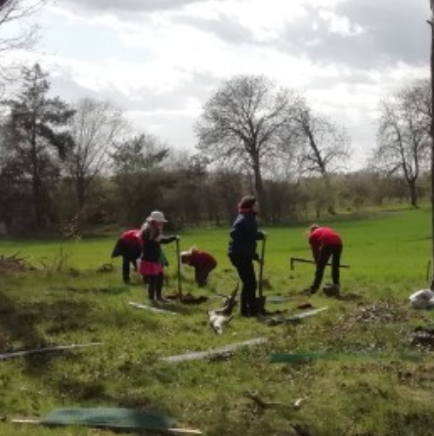
40 „Ahörnchen“ im Kirchenwald…
…für zwei gefällte Bäume in Frankfurt (Oder), so titelte die lokale Presse am 27.04.2021.
Die Ev. Kirchengemeinde Frankfurt (Oder)-Lebus musste zwei Bäume fällen lassen, die zu dicht an der Kirchenmauer standen.
Als Ersatz pflanzte die Kirchengemeinde nach Rücksprache mit Förster Tobias Schramm 40 kleine Ahorn-Bäumchen und 10 Blühsträuchern am nahe gelegenen Kirchenwald. Am 23.04.2021 pflanzten engagierte Gemeindemitglieder die Pflanzen unter Anleitung selbst. Die „gastgebende“ Waldgemeinschaft Mittelbrandenburg kümmert sich um das ungestörte Aufwachsen der jungen Bäume: Im Vordergrund liegen Schutzhüllen gegen Wildverbiss.
Quelle: https://www.kwg-mittelbrandenburg.de/blog/
Foto: Tobias Schramm, 2021
Umweltbüro der Evangelischen Kirche Berlin-Brandenburg-schlesische Oberlausitz
umwelt@ekbo.de – Tel: 030 243 44 411 – Georgenkirchstraße 69, 10249 Berlin
Einfach
nachmachen

Slide 10
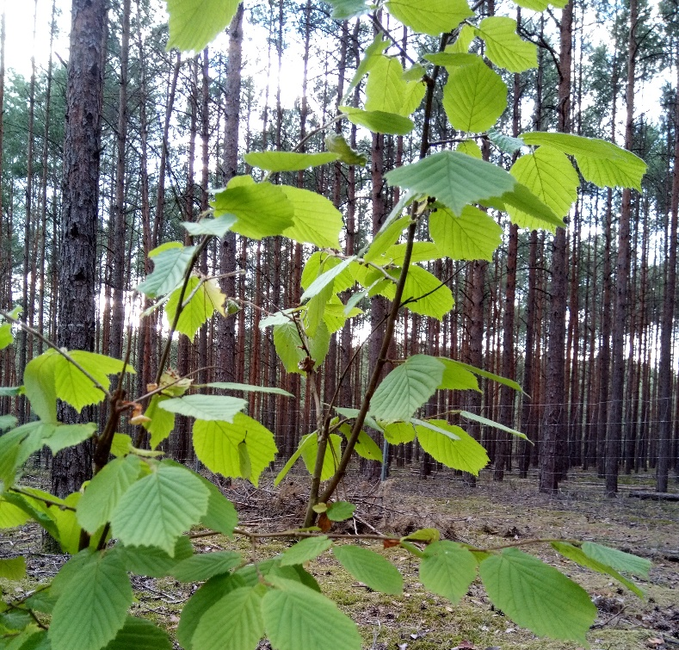
Kirchenwald braucht Leute vor Ort
Andacht im Wald, Auftanken
Brandwache, Brandschutzstreifen ziehen
Brennholzwerber einweisen
Dialog mit Förster:in und Nachbarschaft
Einfach da sein
Ernten (Nüsse, Kastanien, …), Geocaching
Geschenkbäume pflanzen
Müll sammeln
Schäden melden
Schöpfung genießen
Seniorentreff-Spaziergang
Verbissschutz, Zaunkontrolle
Foto © EKBO Umweltbüro, B. Ral 2021
Damit können Gemeindemit-glieder ihrem Wald helfen
Umweltbüro der Evangelischen Kirche Berlin-Brandenburg-schlesische Oberlausitz
umwelt@ekbo.de – Tel: 030 243 44 411 – Georgenkirchstraße 69, 10249 Berlin
Einfach
mitmachen

Slide 11
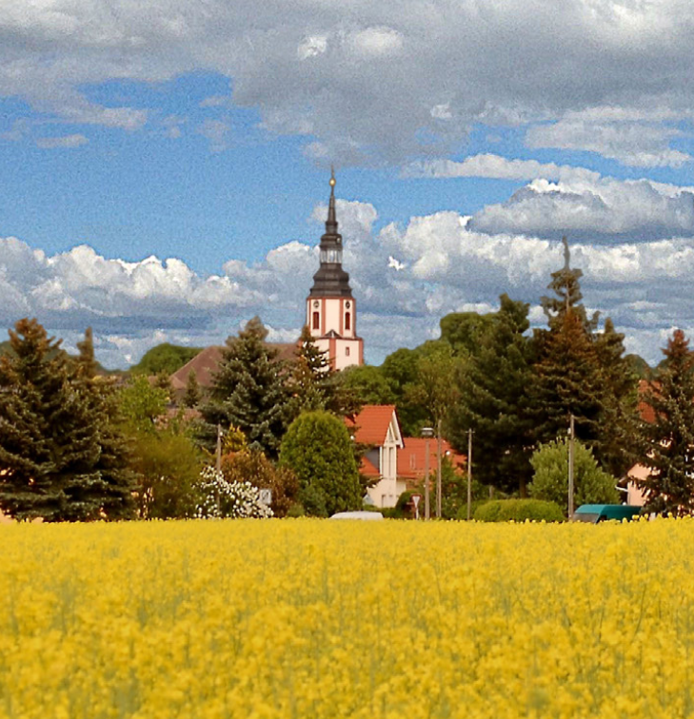
Landverpachtung
Die Kirchengemeinden der EKBO besitzen viele Ackerflächen, für die es einen Musterpachtvertrag gibt.
Wer bei der landwirtschaftlichen Nutzung ökologische und sozial-faire Kriterien berücksichtigen möchte, findet Tipps in einer Handreichung des Umweltbüros (2016),
Und Ergänzungen zu dieser Handreichung (2020),
Und die Empfehlung „fairpachten“ des Naturschutzbundes NABU:
https://www.ekbo.de/wir/umwelt-klimaschutz/download-bereich.html
Aus: Umschlag Handreichung zur Verpachtung landwirtschaftlicher N
Utzflächen,, Foto: L. Stallknecht_pixelio.de
Umweltbüro der Evangelischen Kirche Berlin-Brandenburg-schlesische Oberlausitz
umwelt@ekbo.de – Tel: 030 243 44 411 – Georgenkirchstraße 69, 10249 Berlin
Einfach
nutzen

Slide 12
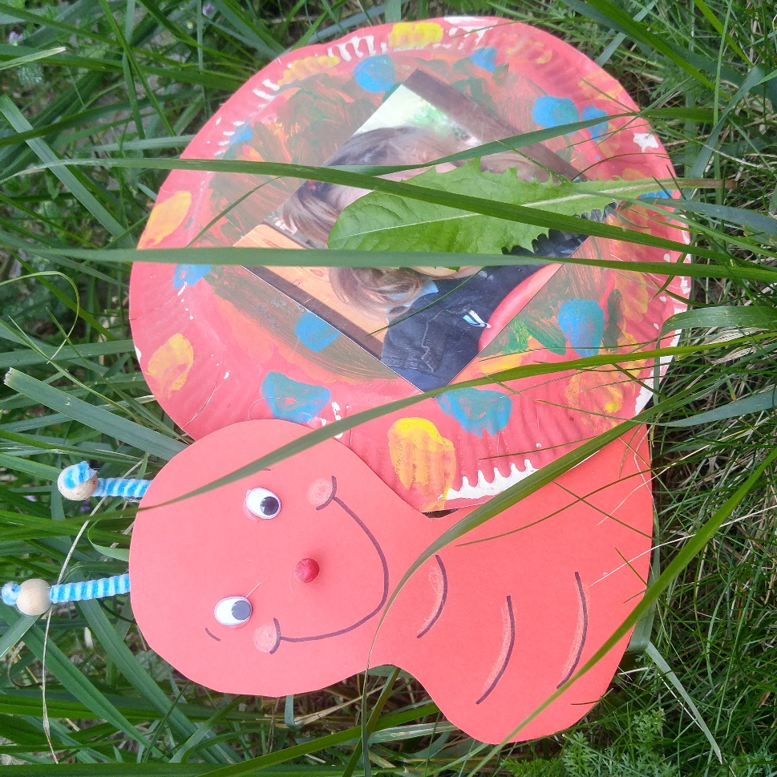
Nachhaltigkeit in ev. Kitas
Viele evangelische Kitas haben schon wertvolle Schritte in Richtung Nachhaltigkeit unternommen:
Klimafreundliche Mobilität
Öfter mal vegetarisches Essen
Ökofaire Beschaffung
Ressourcen sparen
Energiesparen
Artenvielfalt
Klimafolgenanpassung
Ein Projekt des Umweltbüros unterstützt evangelische Kitas, Erfahrungen auszutauschen, Hürden zu „nehmen“ und Erfolgreiches nachzuahmen.
Foto © EKBO Umweltbüro, B. Ral
Umweltbüro der Evangelischen Kirche Berlin-Brandenburg-schlesische Oberlausitz
umwelt@ekbo.de – Tel: 030 243 44 411 – Georgenkirchstraße 69, 10249 Berlin
Einfach
nachmachen

Slide 13
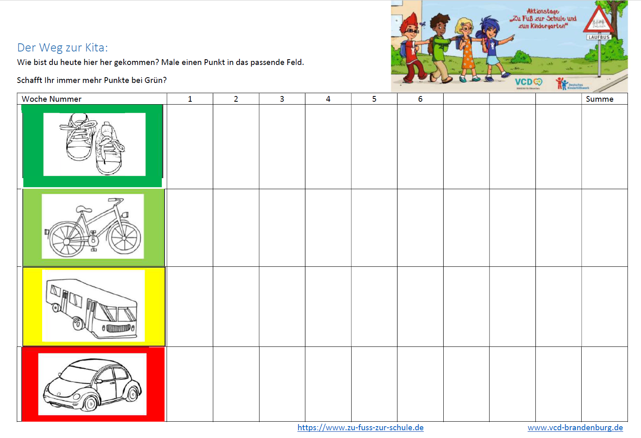
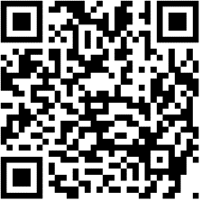
Der Weg zur Kita, zur Schule, zur Arbeit
Bildquelle: VCD e.V., bearbeitet
Umweltbüro der Evangelischen Kirche Berlin-Brandenburg-schlesische Oberlausitz
umwelt@ekbo.de – Tel: 030 243 44 411 – Georgenkirchstraße 69, 10249 Berlin
Einfach
nachmachen

Slide 14
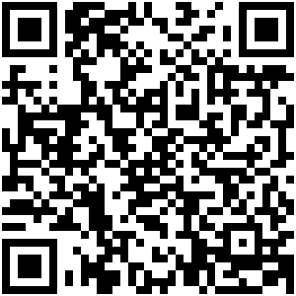
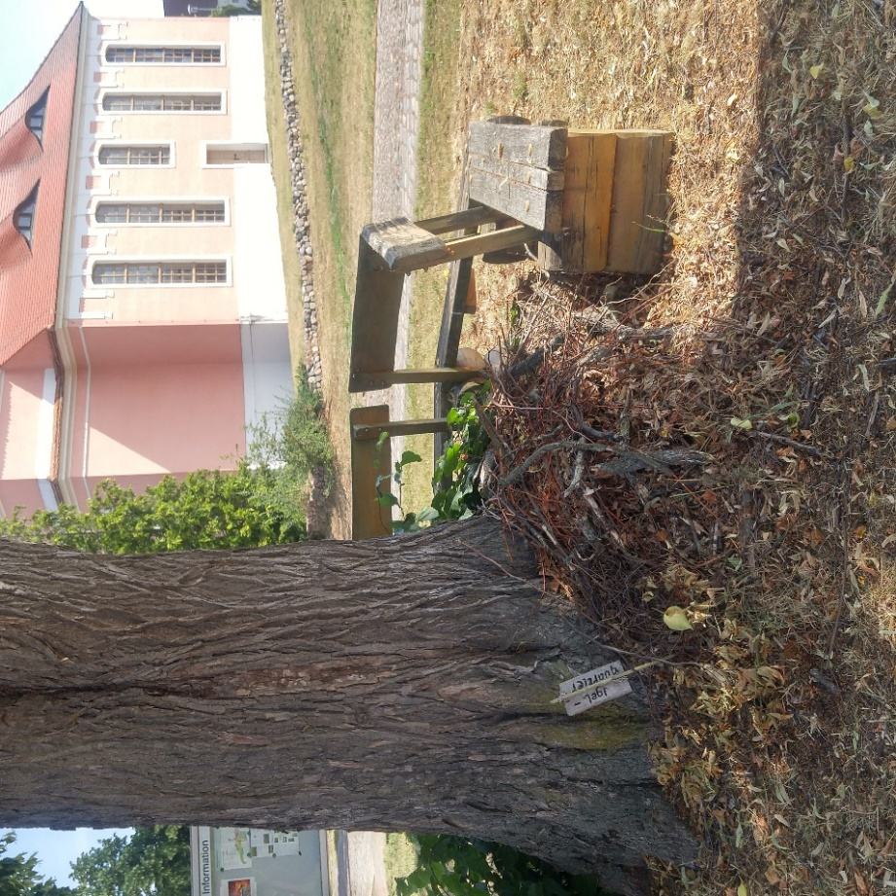
Kirchengarten - natürlich
Viele Kirchengemeinden haben einen Garten. Eine Handreichung des Umweltbüros gibt Tipps, um Kirchengärten in wenigen Schritten nachhaltiger zu machen.
Laub im Garten lassen, Wiese statt Rasen, Morschholz-Ecke lassen, Lesesteinhaufen, Wasserstelle für Insekten, Kaffeesatz
statt Torf, es ist so einfach.
Heckenrosen vermehren
Foto © EKBO Umwelt, Ral 2019 und 2022
Nachhaltig heißt hier: gesund erhalten trotz Hitze und Trockenheit; und Raum bieten für verschiedene heimische Tiere und Pflanzen. Dann können Sie Ihren Enkeln dort auch mal einen echten Grashüpfer zeigen.
Die Handreichung für Kirchengärten finden Sie online:
https://www.ekbo.de/wir/umwelt-klimaschutz/umweltarbeit.html
Umweltbüro der Evangelischen Kirche Berlin-Brandenburg-schlesische Oberlausitz
umwelt@ekbo.de – Tel: 030 243 44 411 – Georgenkirchstraße 69, 10249 Berlin
Einfach
nachmachen

Slide 15
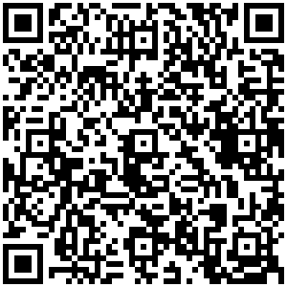

Energiesparen
Die Nutzung fossiler Energien beschleunigt den Klimawandel. Der Klimawandel verstärkt Extremwetterereignisse und macht ganze Regionen der Welt unbewohnbar. Um diese Folgen abzumildern, müssen wir alle Energie sparen und flexibel bleiben.
genügsam = suffizient
Bankheizung statt Kirche heizen
kleinere Räume/Winterkirchen nutzen
Fassadenbeleuchtung abschalten
Gottesdienste kurz und knackig
Homeoffice, Telefonate, Besuche
Veranstaltungen außerhalb der Heizperiode bündeln.
„Winterruhe“ nach Weihnachten?
Die ganze Handreichung gibt‘s als Download:
https://www.ekbo.de/wir/umwelt-klimaschutz/handreichung-energiesparen-in-kirchengemeinden.html
Umweltbüro der Evangelischen Kirche Berlin-Brandenburg-schlesische Oberlausitz
umwelt@ekbo.de – Tel: 030 243 44 411 – Georgenkirchstraße 69, 10249 Berlin
Einfach
mitmachen

Slide 16
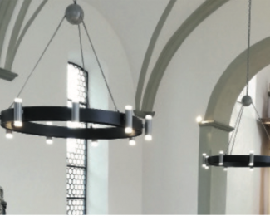
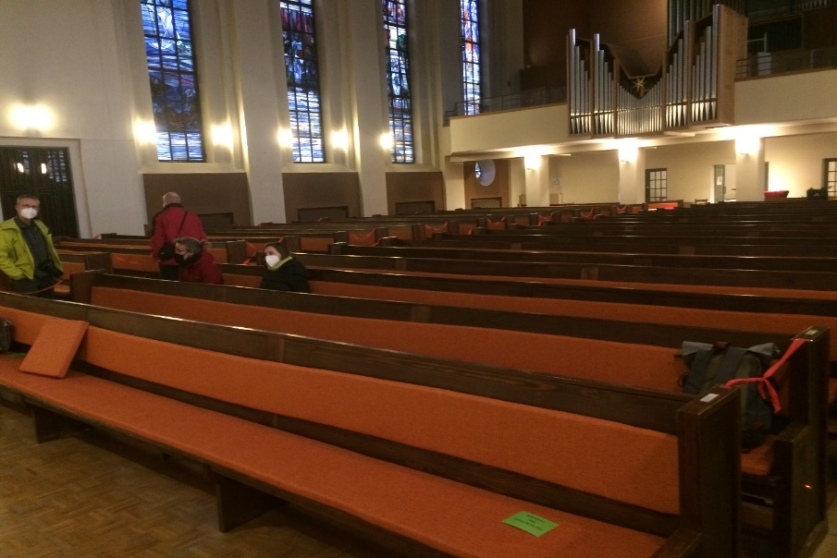
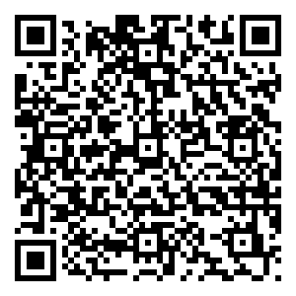
Lass die Kirche nicht ganz kalt
Ein ganzes Kirchengebäude zu heizen bedeutet einen absurd hohen Energieverbrauch. Als Alternative gibt es körpernahe Sitzbank-Heizungen*, Infrarot-Strahler als Leuchter, und natürlich Jacken, Socken und heiße Getränke.
  *Anbieter für Sitzbankheizungen finden Sie unter https://www.ekbo.de/wir/umwelt-klimaschutz/themen-projekte/kirchenbankheizungen.html
Liebe Kirchenmusiker:innen
und Chrosänger:innen,
wir vom Umweltbüro der EKBO freuen uns auf den Dialog und Ihre Erfahrungen:
Tel. 0151 2886 5756 Barbara Ral
Infrarot-
Leuchter und
Sitzbankheizung:
Bildquelle:
https://infrarot-heizung.blog
Foto:
Lindenkirche Berlin
Umweltbüro der Evangelischen Kirche Berlin-Brandenburg-schlesische Oberlausitz
umwelt@ekbo.de – Tel: 030 243 44 411 – Georgenkirchstraße 69, 10249 Berlin
Einfach
nachmachen

Slide 17
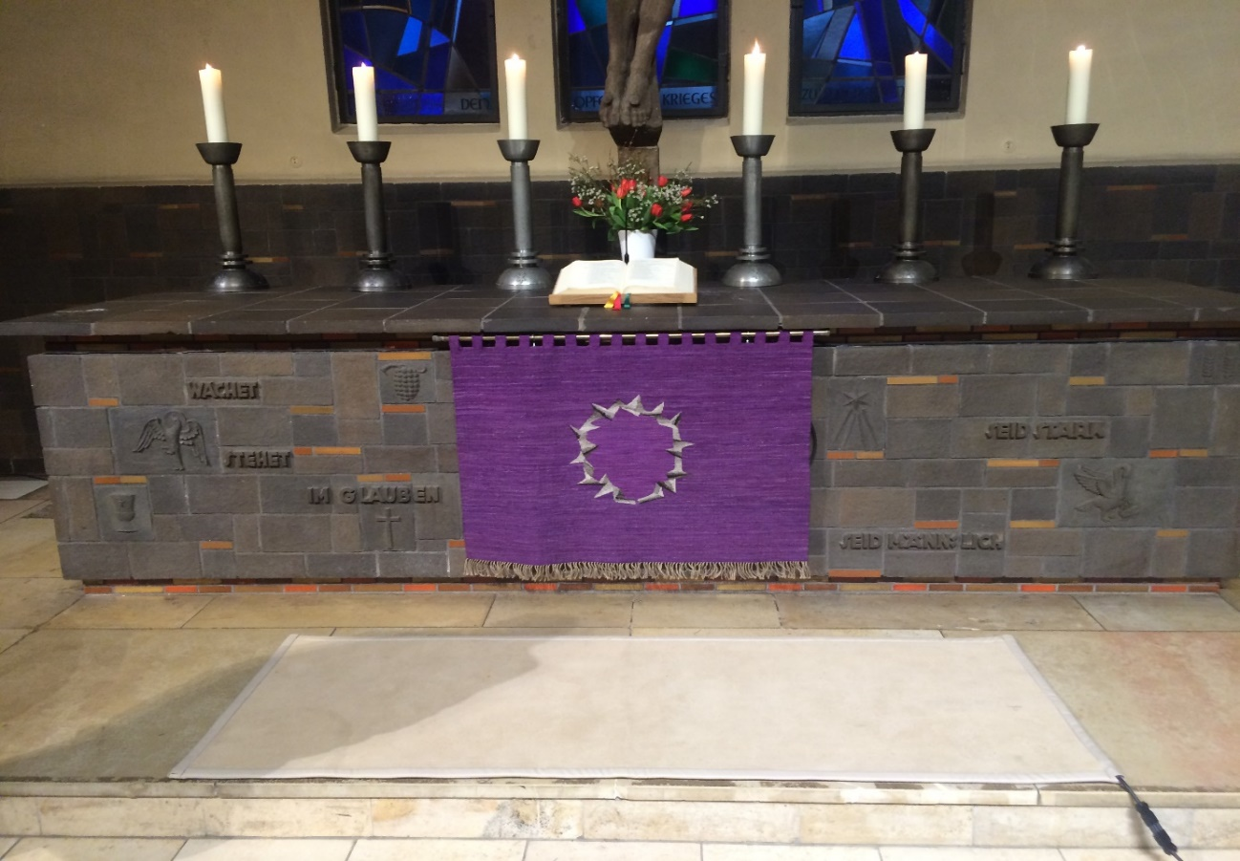
Sparsame Infrarotheizung
kaum sichtbar, hoch-wirksam
Linden-kirche Berlin
Bezugsquellen-Liste für körpernahe Kirchen-Heizungen:
https://www.ekbo.de/wir/umwelt-klimaschutz/themen-projekte/kirchenbankheizungen.html
Umweltbüro der Evangelischen Kirche Berlin-Brandenburg-schlesische Oberlausitz
umwelt@ekbo.de – Tel: 030 243 44 411 – Georgenkirchstraße 69, 10249 Berlin
Einfach
nachmachen

Slide 18
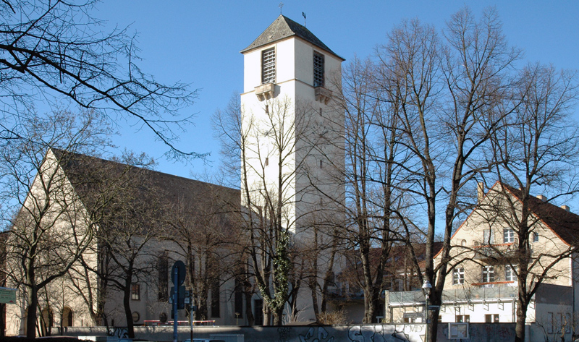
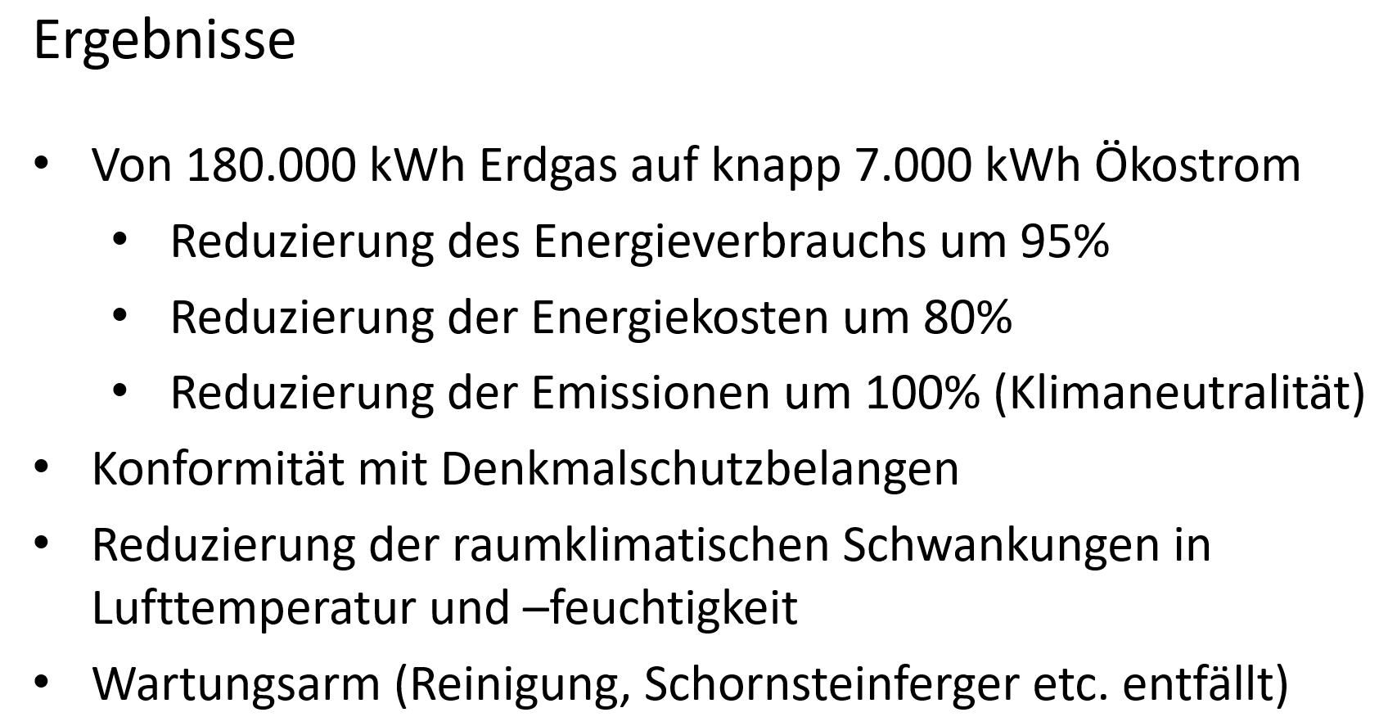
Beispiel: Lindenkirche Berlin
Diese große, stark genutzte Veranstaltungs-Kirche war früher beheizt und
kommt inzwischen ohne Heizung aus. Die Behaglichkeit blieb erhalten.
Im Gebiet der EKBO gibt es knapp 2000 Kirchen und Kapellen, davon sind etwa 300 beheizt, vor allem in Berlin. Bis 1850 wurden Kirchen ohne Heizung
Gebaut. Heute haben wir steigende Energiekosten, sinkende Mitgliederzahlen, CO2-Abgabe(n) und Fachkräftemangel erschwert die Wartung.
Umweltbüro der Evangelischen Kirche Berlin-Brandenburg-schlesische Oberlausitz
umwelt@ekbo.de – Tel: 030 243 44 411 – Georgenkirchstraße 69, 10249 Berlin
Einfach
nutzen

Slide 19
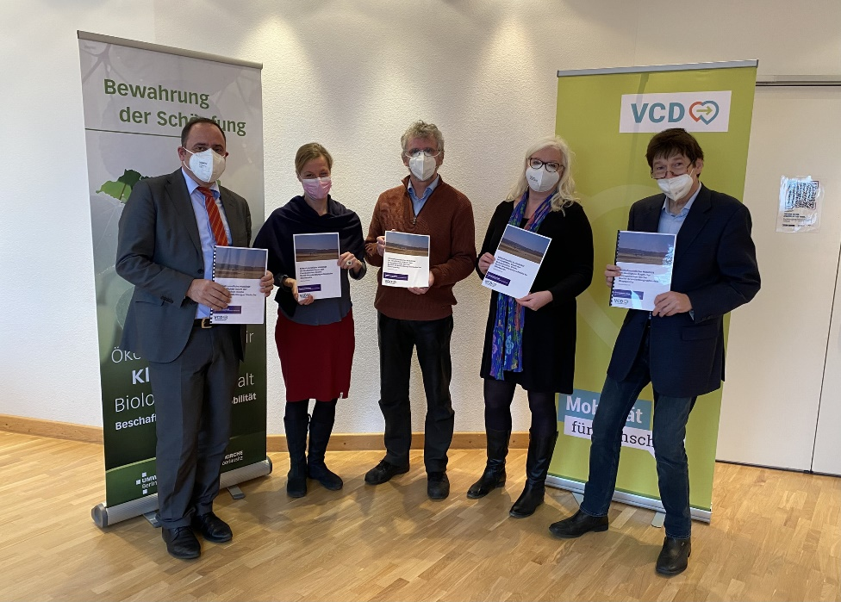
Mobilität in ländlichen Räumen der EKBO
Jeder klimafreundliche Kilometer zählt auf dem Weg zur Klimaneutralität. Die komplette Studie finden Sie auf EKBO.de, Suchbegriff VCD
Das Umweltbüro der Evangelischen Kirche Berlin-Brandenburg-schlesische Oberlausitz (EKBO) erarbeitete in Kooperation mit dem ökologischen Verkehrsclub Deutschland VCD, Landesverband Brandenburg, eine Studie zu klimafreundlicher Mobilität im ländlichen Raum der EKBO:
Wie gestaltet sich Mobilität im ländlichen Raum der EKBO? Welche spezifischen Probleme gibt es für kirchliche Mobilität im ländlichen Raum? Wie könnte ihnen begegnet werden, um zukünftig mehr Klimafreundlichkeit und mehr Teilhabe zu ermöglichen?
Empfohlene Maßnahmen: E-Autos im Carsharing-Modell, E-Bikes, Klappräder, Unterstützung von Radfahrten, Mitfahrer.innen-Bonus, übertragbare Monatskarten, auch für das Fahrrad, sichere Stellplätze in Bahnhofsnähe, Gepäcklösungen
Übergabe der VCD-Studie, Jan. 2022
v.l.n.r.: Dr. Jörg Antoine, Konsistorialpräsident der EKBO, Beate Corbach und Hans-Georg Baaske
beide EKBO-Umweltbüro, Anja Hänel und Friedhelm Blume, beide VCD Brandenburg.
Foto © EKBO
Mehr zu Mobilität für Menschen: www.VCD-Brandenburg.de
Haben Sie Fragen oder Ideen? Sprechen Sie uns an –
Kontakt siehe unten.
Umweltbüro der Evangelischen Kirche Berlin-Brandenburg-schlesische Oberlausitz
umwelt@ekbo.de – Tel: 030 243 44 411 – Georgenkirchstraße 69, 10249 Berlin
Einfach
mitmachen
Notes:
KEINE Änderungen in dieser Folie.

Slide 20
Klimafreundliche Mobilität in der EKBO
Weiterarbeit am Klima- und Umweltschutzgesetz der EKBO im Bereich Mobilität (§10):
Geplante Maßnahmen (Auswahl)
- Überarbeitung der Reisekostenregelungen
- Regelungen zum Mobilen Arbeiten
- Stellplätze für Fahrräder/E-Bikes
- Dienstradleasing mit Gehaltsumwandlung
„Jobrad“
- Nutzung kommerzieller Sharing-Angebote
(Leihwagen, -Fahrräder usw.)
- CO₂-arme/freie Dienstfahrzeuge (im Sharing-
Modell)
Haben Sie Interesse an weiteren Informationen? Kommen Sie gerne mit uns ins Gespräch dazu!
Umweltbüro der Evangelischen Kirche Berlin-Brandenburg-schlesische Oberlausitz
umwelt@ekbo.de – Tel: 030 243 44 411 – Georgenkirchstraße 69, 10249 Berlin
Einfach
nutzen
Notes:
KEINE Textänderungen in dieser Folie.

Slide 21
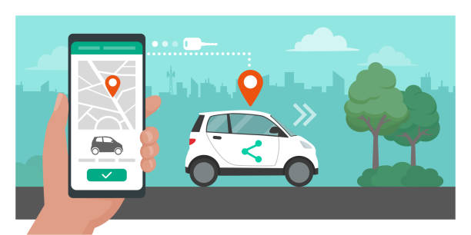
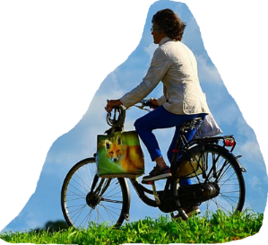
E-Carsharing im KK Wittstock-Ruppin
Ein kirchlicher Dienstwagen (car) wird hier seit 2017 gemeinschaftlich genutzt (sharing). Das CarSharing-Fahrzeug steht an einem der zentralen Plätze im Kirchenkreis. Es tankt dort zertifizierten Ökostrom. Berufliche und ehrenamtliche Mitarbeitende nutzen diesen Nissan Leaf für Dienstfahrten.
Halter ist der Kirchenkreis Wittstock-Ruppin, die Abrechnung erfolgt über eine dafür eingerichtete Haushaltsstelle. Die Buchung funktioniert beispielsweise einfach über einen online-Kalender. Die Abrechnung der Fahrten erfolgt nach km, wofür auch die übliche Reisekostenerstattung der EKBO beantragt wird.
istockphoto.com
Pixabx.com
Prinzipiell sind Bus, Bahn und Fahrrad ökologischer als CarSharing, doch auf dem Land kommt man oft nicht ganz ohne Auto aus. CarSharing ist ein guter Kompromiss für Klimafreundliche auf dem Land. Ob Leasing, Abo oder Kauf der günstigste Einstieg ist, hängt von der erwarteten Fahrleistung ab.
Umweltbüro der Evangelischen Kirche Berlin-Brandenburg-schlesische Oberlausitz
umwelt@ekbo.de – Tel: 030 243 44 411 – Georgenkirchstraße 69, 10249 Berlin
Einfach
nachmachen

Slide 22
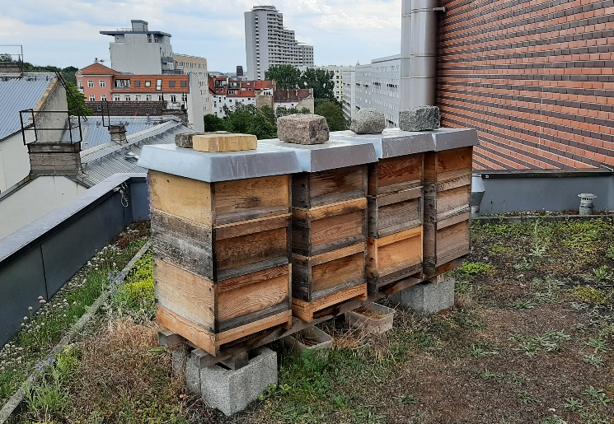
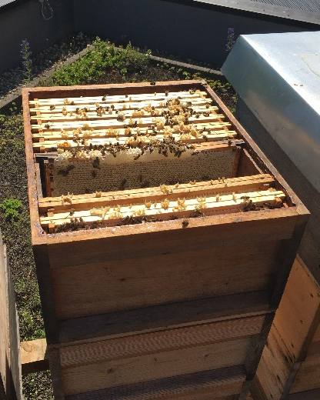
Artenvielfalt
Die Schöpfung zu bewahren ist göttlicher Auftrag an uns Menschen. Auch den Schutz der Artenvielfalt haben wir als Landeskirche im Umweltkonzept festgeschrieben. Viele Arten sind vom Aussterben gefährdet, wie z.B. auch Bienen. Ein abnehmendes Blütenangebot, die Anwendung von Pestiziden in der Landwirtschaft und Parasitenbefall stellen dabei die größten Bedrohungen dar. Neben der klassischen Imkerei im ländlichen Raum gibt es heute immer mehr Stadtimkereien. Auch das Ev. Zentrum setzt sich aktiv für den Erhalt der Artenvielfalt ein und freut sich seit 2019 über fleißige Mitarbeiter*innen auf dem Dach. Aus insgesamt 12 Bienenstöcken können die Mitarbeitenden des Hauses den eigenen „Achtung Schöpfung“-Honig genießen.
Bildquelle: Umweltbüro
Umweltbüro der Evangelischen Kirche Berlin-Brandenburg-schlesische Oberlausitz
umwelt@ekbo.de – Tel: 030 243 44 411 – Georgenkirchstraße 69, 10249 Berlin
Einfach
nutzen
Notes:
Von Giancarlo. So lassen.

Slide 23
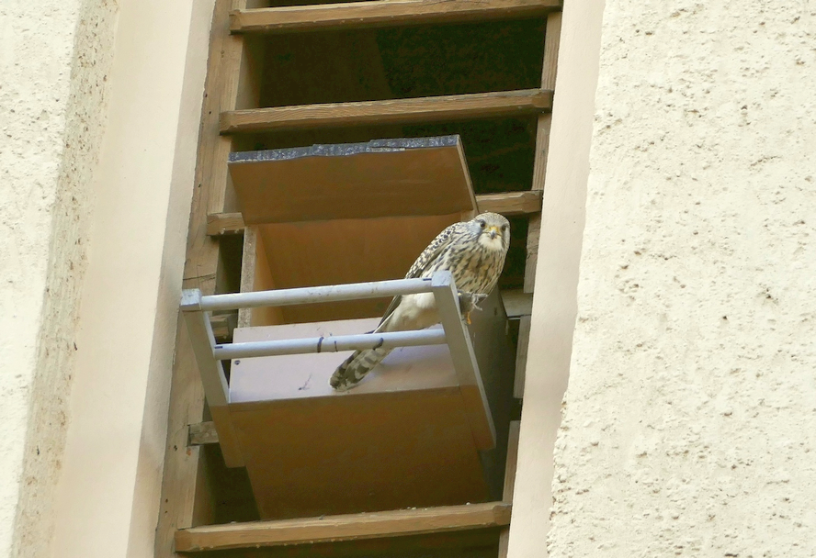

Lebensraum Kirchturm
Kirchtürme können zum Lebensraum für seltene Tierarten werden: einfach offen lassen, oder Nistkästen anbringen. Die Kirchengemeinde Finkenkrug hat hiermit bereits Erfahrung. Beim NABU (Naturschutzbund Deutschland) e. V. bekommt man Informationen, Material und bei Erfolg eine Auszeichnung verliehen.
Bildquellen: Foto: J. Romanski;
Grafik: NABU
Jörg Romanski, Ehrenamtlicher Umweltbeauftragter der Kirchengemeinde Finkenkrug, umwelt@kirche-finkenkrug.de,
kirche-finkenkrug.de/gemeindeleben/umweltbeauftragter
Einfach „Lebensraum Kirchturm“ in die Suchmaschine Ecosia eingeben.
Umweltbüro der Evangelischen Kirche Berlin-Brandenburg-schlesische Oberlausitz
umwelt@ekbo.de – Tel: 030 243 44 411 – Georgenkirchstraße 69, 10249 Berlin
Einfach
nachmachen

Slide 24
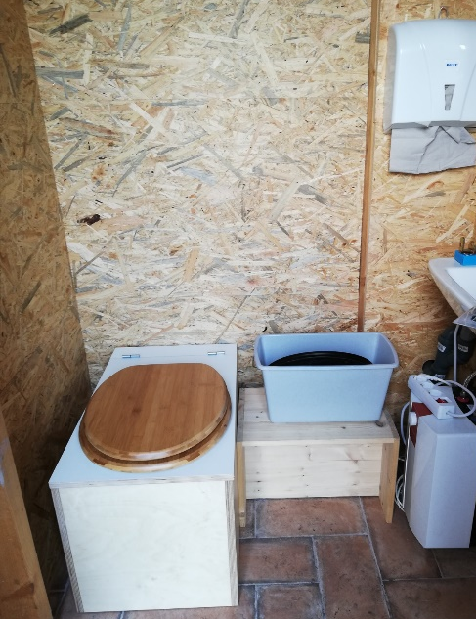
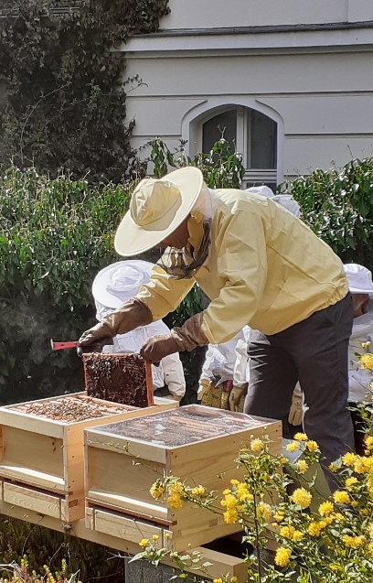
Umweltfonds
Über den Umweltfonds der EKBO können kleinere kirchliche Projekte im Umwelt- und Klimaschutzbereich gefördert werden. Ein formloser Antrag an das Umweltbüro ist jederzeit möglich. Dabei muss der Antrag aber vor Beginn des Projektes gestellt werden. Nach Eingang des Antrags wird das Projekt auf Förderfähigkeit geprüft. Ein Zuschuss kann in der Regel max. 50% der Gesamtkosten betragen. Die bisher geförderten Projekte sind sehr vielfältig und reichen von Zuschüssen zur Gestaltung von Kleinbiotopen, für Nisthilfen, E-Bikes oder Umweltprojekttage bis hin zur Unterstützung von Veranstaltungen im Bereich der Umweltbildung. Melden Sie sich bei Fragen an das Umweltbüro!
Bildquelle: Umweltbüro
Ein formloser Antrag kann jederzeit gestellt werden!
Umweltbüro der Evangelischen Kirche Berlin-Brandenburg-schlesische Oberlausitz
umwelt@ekbo.de – Tel: 030 243 44 411 – Georgenkirchstraße 69, 10249 Berlin
Einfach
nutzen
Notes:
Seite von Giancarlo, unverändert.

Slide 25
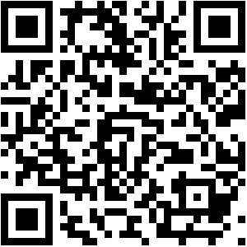
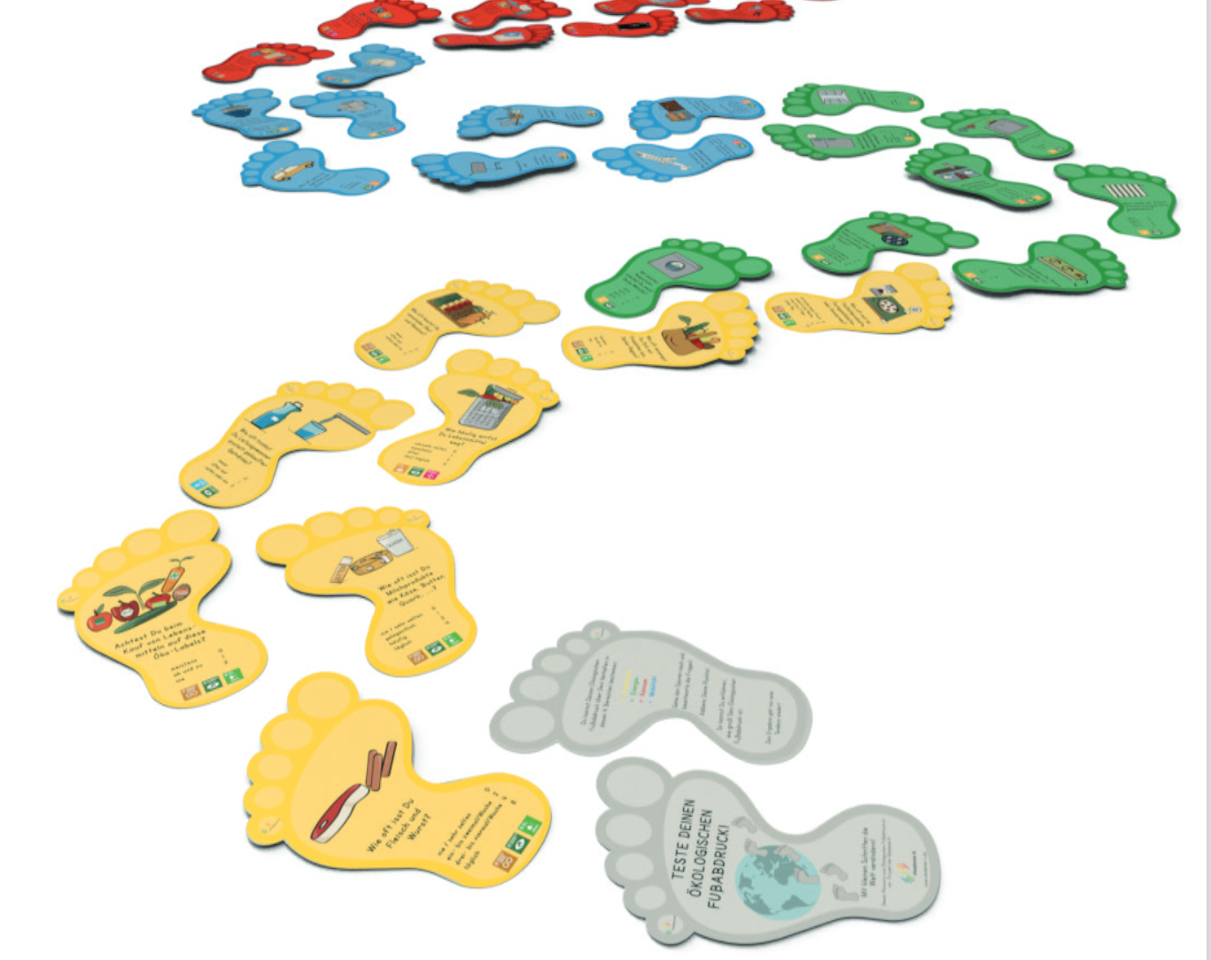
Eigener Fußabdruck
Sie wollen auf einer kirchlichen Veranstaltung Klimaschutz zur Bewahrung der Schöpfung angehen? Der persönliche ökologische Fußabdruck lässt sich in wenigen Minuten abschätzen.
Die „Füße“ können für Veranstaltungen ausgeliehen werden im Haus der Demokratie, ganz in der Nähe des Konsistoriums in Berlin.
Kontakt:
https://akademie-n.de/angebote-2/
Foto und Verleih:
https://akademie-n.de/wp-content/uploads/2022/03/flyer-der-oekologische-fussabdruck.pdf
Umweltbüro der Evangelischen Kirche Berlin-Brandenburg-schlesische Oberlausitz
umwelt@ekbo.de – Tel: 030 243 44 411 – Georgenkirchstraße 69, 10249 Berlin
Einfach
mitmachen

Slide 26
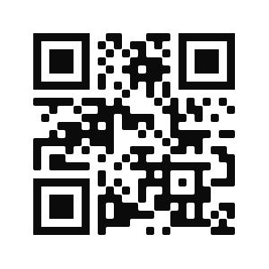


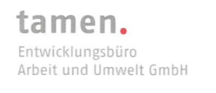
BEB – Ökumenisches Bildungsforum für energieeffiziente Bestandssanierung
Energieeffizient Sanieren!
Stehen Sie vor der Herausforderung ein historisches Gebäude zu sanieren, wissen nicht, worauf Sie achten sollen und benötigen Informationen dazu? Das BEB organisiert Bildungs- und Netzwerkveranstaltungen rund um das Thema energetische Sanierung.
Wir laden Sie herzlich zu unseren BEB-Veranstaltungen ein und sind offen für Ihre Wünsche und Ideen. Schreiben Sie uns: ikoehler@tamen.de
Aber wie?!
Schauen Sie
beim BEB
vorbei:
https://tamen.de/projekte/beb/
Gefördert vom Projekt- und Innovationsfonds der Ev. Kirche Berlin-Brandenburg-schlesische Oberlausitz (EKBO) durch den Ev. Kirchenkreis Wittstock-Ruppin.
Umweltbüro der Evangelischen Kirche Berlin-Brandenburg-schlesische Oberlausitz
umwelt@ekbo.de – Tel: 030 243 44 411 – Georgenkirchstraße 69, 10249 Berlin
Einfach
nutzen

Slide 27
Dialog
Sie haben einen Wunsch
oder eine Rückmeldung?
Kontaktieren Sie das EKBO-Umweltbüro
⇩
Umweltbüro der Evangelischen Kirche Berlin-Brandenburg-schlesische Oberlausitz
umwelt@ekbo.de – Tel: 030 243 44 411 – Georgenkirchstraße 69, 10249 Berlin
Einfach
nutzen

Slide 28
Kopiervorlage
Text
text
Bildquelle:
text
Umweltbüro der Evangelischen Kirche Berlin-Brandenburg-schlesische Oberlausitz
umwelt@ekbo.de – Tel: 030 243 44 411 – Georgenkirchstraße 69, 10249 Berlin
Einfach
nachmachen

